Slide 1
De Nieuwe Economie
Les 2 19-11-2019

Slide 2
Programma
Terugblik les 1
Lineaire economie
Circulaire economie
Leesopdracht

Slide 3
Vorige week
Wat is het verschil tussen de oude en de nieuwe economie?
Wat betekent deeleconomie?
Wat betekent ecologische waarde?
Wat betekent sociale waarde?
Wat betekent financiële waarde?

Slide 4
Man vs. Earth

Slide 5
Nederland Kantelt
“WE LEVEN NIET IN EEN TIJDPERK VAN VERANDERING,
MAAR IN EEN VERANDERING VAN TIJDPERK”
Jan Rotmans

Slide 6
Samenleving 3.0
Oude samenleving | Nieuwe samenleving
Centraal | Decentraal
Top-Down | Bottom-Up
Grote organisaties | Kleine netwerken
Systemen en structuren | Mensen en initiatieven
Vast en star | Vloeibaar en flexibel
Overheid regisseert | Overheid faciliteert

Slide 7
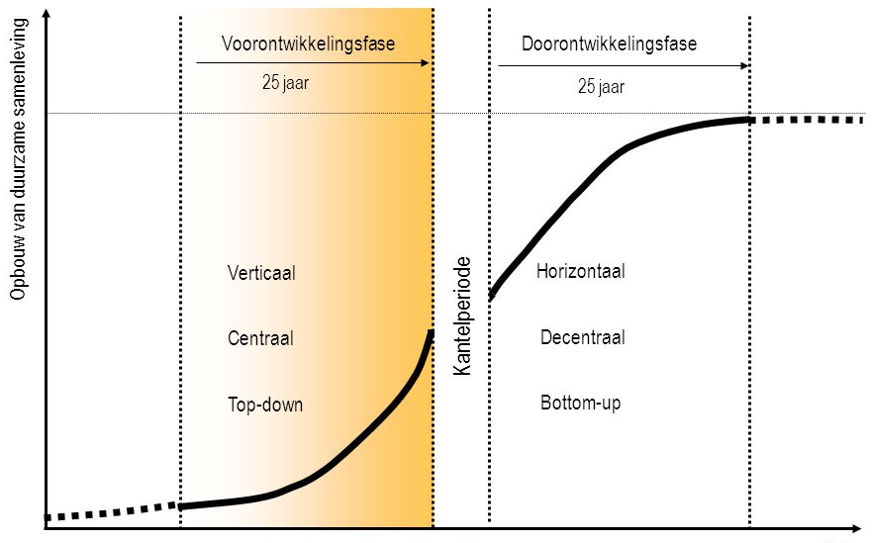
Transitie naar Samenleving 3.0

Slide 8
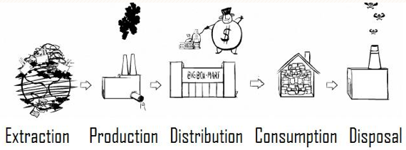
Lineaire Economie

Slide 9
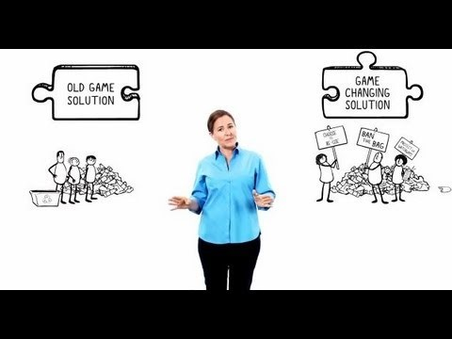
Transitie naar Samenleving 3.0

Slide 10
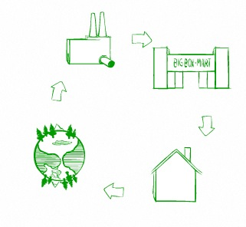
Circulaire Economie

Slide 11
Hoe meet je het succes van een land?
“NOT EVERYTHING THAT CAN BE COUNTED COUNTS, AND NOT EVERYTHING THAT COUNTS CAN BE COUNTED”
Albert Einstein

Slide 12
Hoe meet je welvaart van een land? Bruto National Product

Slide 13
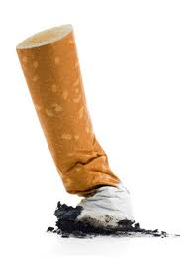
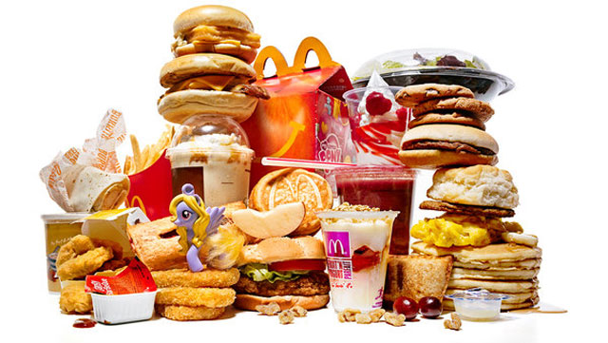
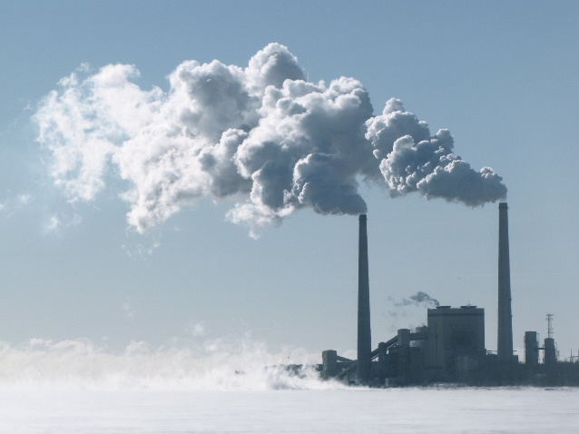
Hoe meet je welvaart van een land?

Slide 14
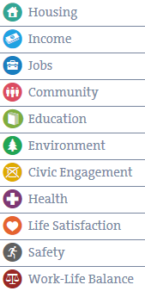
Hoe meet je welvaart van een land? In de Nieuwe Economie
Wat vinden jullie belangrijk?

Slide 15
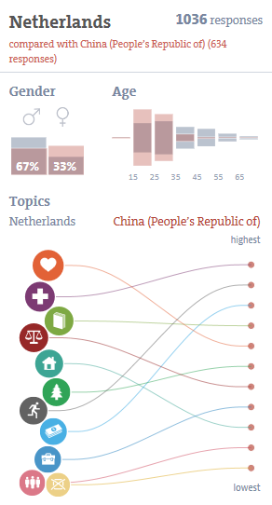
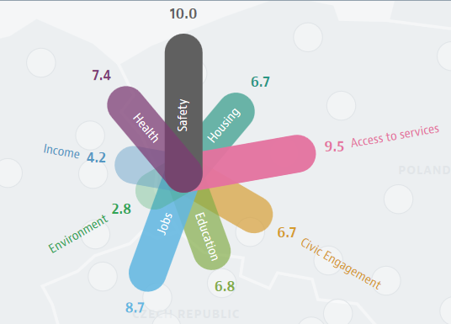
Hoe meet je welvaart van een land? In de Nieuwe Economie NL

Slide 16
Leerdoelen/opdracht
Leerdoelen deze les:
Je kunt benoemen wat de Samenleving 3.0 inhoudt.
Kan je het verschil benoemen tussen de oude en de nieuwe economie
Ken je het verschil tussen lineaire- en circulaire economie
Weet je hoe in de nieuwe economie welvaart wordt gemeten.
Opdracht/huiswerk:
Lees Hoofdstuk 0, 1 & 2 in Zakendoen in de Nieuwe Economie

